Slide 1

Contrôle d’un gyropode en temps réel
Molere Emeric
Laudouard Léo
Sebal Margaux

Slide 2
Sommaire
Introduction
I-Réflexion d’amélioration du gyropode
II-Cahier des charges du contrôle à distance
III-Organisation du projet
IV- Réalisation de l’application du contrôle à distance
V-Difficultés techniques rencontrées
Conclusion

Slide 3
Introduction
Appropriation
du code
existant
Rédaction du
sujet de TD
et TP
Temps Réel
Implémentation
de l’application
de contrôle à distance
Recherches Bibliographiques

Slide 4
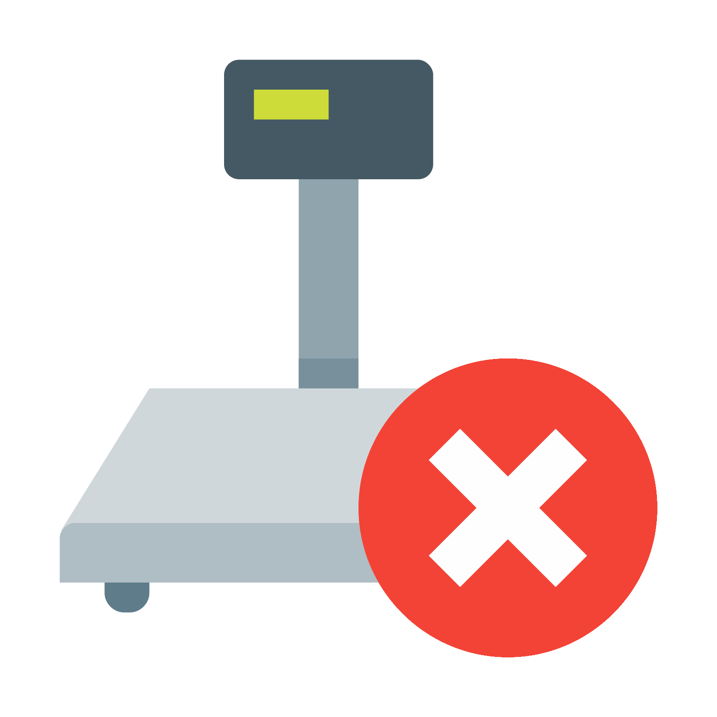



I - Réflexion d’amélioration du gyropode
Détection
de présence
Maniabilité
Géolocalisation
Antivol

Slide 5
II-Cahier des charges du contrôle à distance
L’utilisateur doit pouvoir:
Contrôler à distance le Segway via une interface graphique
Changer de mode
Se déplacer
Exigences
Opérationnelles
Le gyropode doit :
Respecter une vitesse maximale
Être contrôlable par 1 personne simultanément
Être sécure dans les deux modes de fonctionnement
Exigences
de
Sécurité
L’application doit :
Se connecter au gyropode
Permettre de contrôler* le gyropode sans interruption
Avoir un temps de réponse court*
Exigences Fonctionnelles

Slide 6
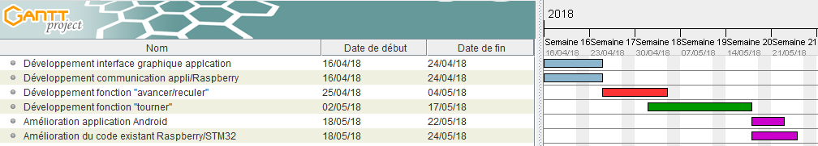
III - Organisation du projet
En théorie...
Début du projet : 16/04/2018
Parallélisation des tâches
Fin du projet : 24/05/2018

Slide 7



III - Organisation du projet
En pratique...
Problèmes de temps
Répartition des tâches difficile
Problèmes de réalisation

Slide 8
III - Organisation du projet
Conséquences !
Amélioration de l’application Android
Amélioration du code existant sur les cartes Raspberry et STM32
Implémentation d’autres fonctionnalités

Slide 9

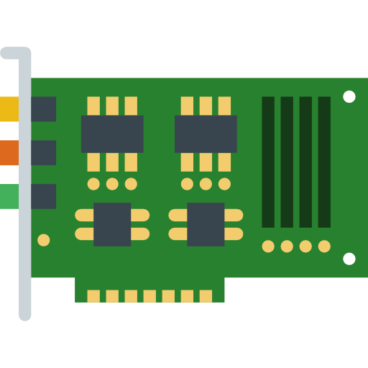

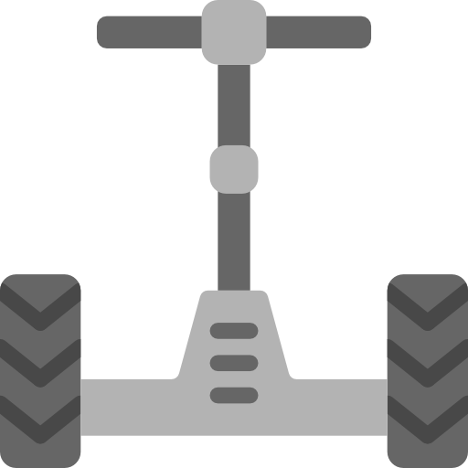
IV- Réalisation de l’application du contrôle à distance
Contrôle d’un gyropode à distance
Consigne à envoyer
Liaison série
PWM
Carte Raspberry Pi 3
Carte
STM32
Moteurs du gyropode
Smartphone

Slide 10



IV- Réalisation de l’application du contrôle à distance
Application mobile
Coder une application Android
Récupérer une puissance et un angle
Envoyer les données vers la carte Raspberry Pi 3

Slide 11
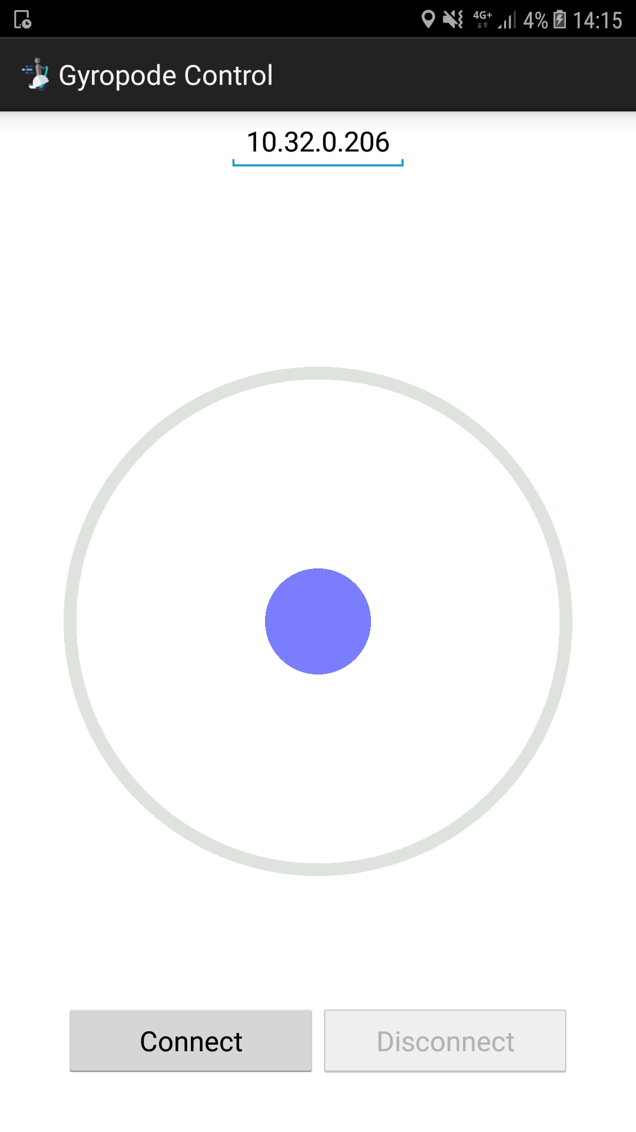
IV- Réalisation de l’application du contrôle à distance
Application mobile - Interface graphique
Adresse IP pour la connexion au socket
Joystick
Puissance : 0 à 100%
Angle : 0 à 180°
Boutons de Connexion/Déconnexion

Slide 12


IV- Réalisation de l’application du contrôle à distance
Code Raspberry Pi 3
SSH
Communication avec la carte Raspberry
Tâche Communication Android
Envoyer des consignes au STM32
Notes:
expliquer : tâche com android se lance, attend une connection, lorsqu’on se connecte, fixe une variable globale android à 1, qui est une condition pour que les tâches d’asservissement et de présence user envoient leur messages dans la queue de message du stm32.

Slide 13

IV- Réalisation de l’application du contrôle à distance
Code STM32
Installation et configuration
Traitement des messages envoyés par la carte Raspberry Pi 3

Slide 14
IV- Réalisation de l’application du contrôle à distance
Code STM32 - Gestion de la commande
90 °
180 °
0 °
Angle > 90°
Angle < 90°
Moteur Gauche = ((180 - Angle)/90)*Consigne
Moteur Droit = Consigne
Moteur Gauche = Consigne
Moteur Droit = (Angle/90)*Consigne
90 °

Slide 15



V- Difficultés techniques rencontrées
Environnement de travail
Reprise d’un travail existant
Réseau INSA
Manque d’informations

Slide 16


V- Difficultés techniques rencontrées
Mise en place de l’application Android
Mauvaise gestion de l’envoi des messages
Modification de la consigne d’arrêt

Slide 17


V- Difficultés techniques rencontrées
Implémentation et modification des codes sur les cartes Raspberry et STM32
Débug du code sur Raspberry Pi 3
Débug du code sur STM32
Modification d’un mutex et de la priorité
Optimisation temps de réponse et puissance moteurs

Slide 18
Conclusion
Gestion du temps
Répartition des tâches
Travail en autonomie
Objectif atteint
Gestion des phases de test
Auto-apprentissage

